Slide 1
JOIN
[배울 내용들 ]
Join 의 개념을 배웁니다
2. 다양한 join 의 기법들을 배웁니다.
.

Slide 2
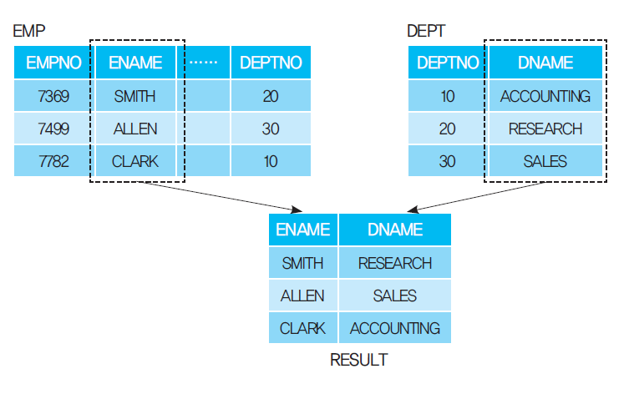

Slide 3
[ Oracle Join 문법 ]
SQL> SELECT a.col1 , b.col1
2 FROM table1 a , table2 b
3 WHERE a.col2 = b.col2 ;
SQL> SELECT table1.col1 , table2.col2
2 FROM table1 alias1 , table2 alias2
3 WHERE table1.col2 = table2.col2 ;

Slide 4
** 참고 **
Join에서 사용되는 용어 중 선행 테이블 (driving table , inner table) 과 후행 테이블(driven table , outer table) 이라는 용어가 있습니다. 조인이 수행될 때는 두 개 이상의 테이블이 사용되는데 이때 둘 중 하나의 테이블을 먼저 읽고 조인 조건 절을 확인하여 나머지 테이블에 가서 데이터를 가져 오게 됩니다
이 때 먼저 읽는 테이블을 선행 테이블 (driving table 또는 Inner table) 이라고 하고 뒤에 읽는 테이블을 후행 테이블 (driven table 또는 Outer table) 이라고 합니다. 그리고 선행 테이블은 조회할 데이터가 적은 테이블로 선택해야 속도 면에서 유리 합니다.

Slide 5
1. Cartesian Product (카티션 곱)
조인 대상 테이블들의 조건이 누락되었을 경우 발생하는 현상으로 해당 조인에 참여하는 모든 대상 행을 다 출력합니다.
[ 카티션 곱을 사용하는 이유]
첫째, 데이터를 복제해서 원본 테이블을 반복해서 읽는 것을 피하기 위해
둘째, 실수로 조인 조건 컬럼 중 일부를 빠뜨리는 경우.

Slide 6
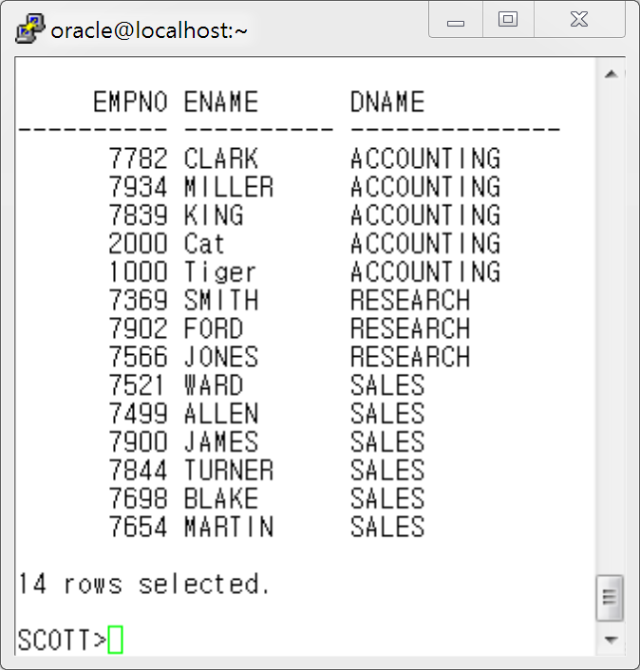
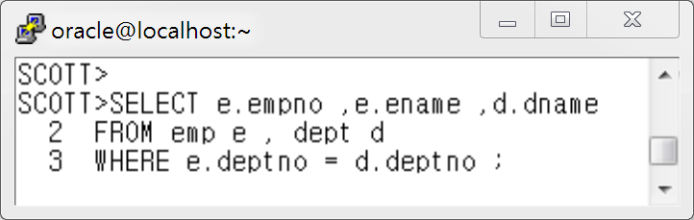
2. EQUI Join (등가 Join)
예 1) emp 테이블과 dept 테이블을 조회하여 아래와 같이 출력하세요.
[ Oracle Join 문법 ]

Slide 7
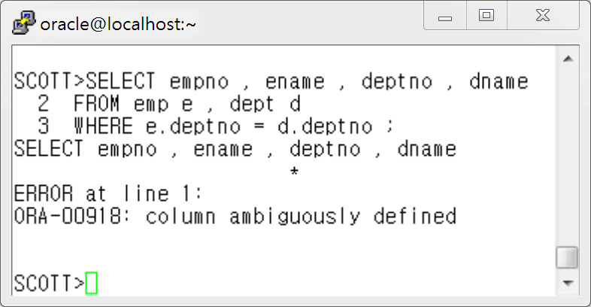
양쪽 모두 존재하는 컬럼일 경우 반드시 테이블 이름을 함께 !!
JOIN 문장을 작성할 때는 “테이블이름.컬럼이름” !!

Slide 8
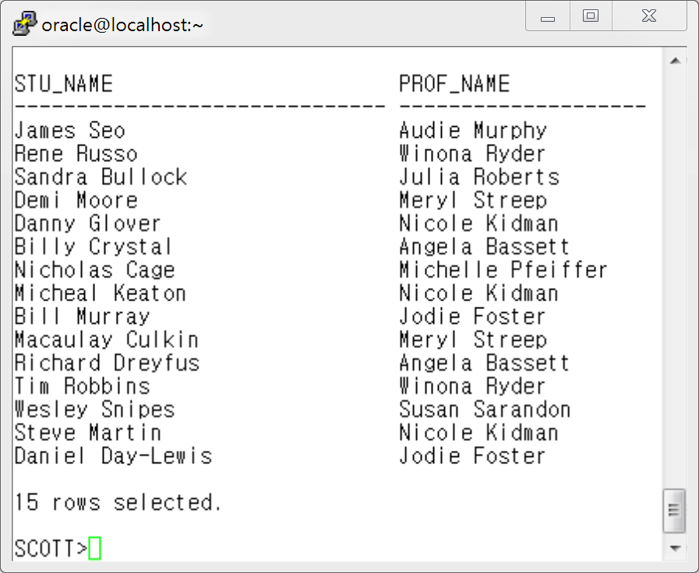
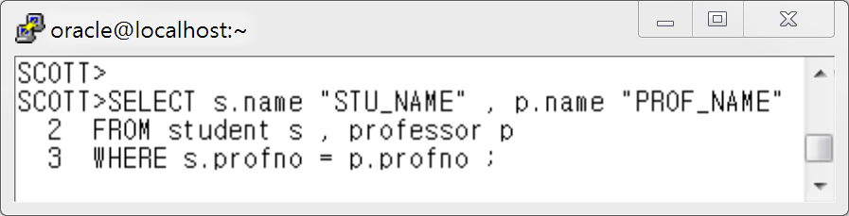
예 2) 학생 테이블 (student) 과 교수 테이블 (professor) 을 join 하여 학생의 이름과 지도교수번호, 지도교수 이름을 출력하세요.
[ Oracle Join 문법 ]
학생은 총 20 명 => 결과는 15건

Slide 9
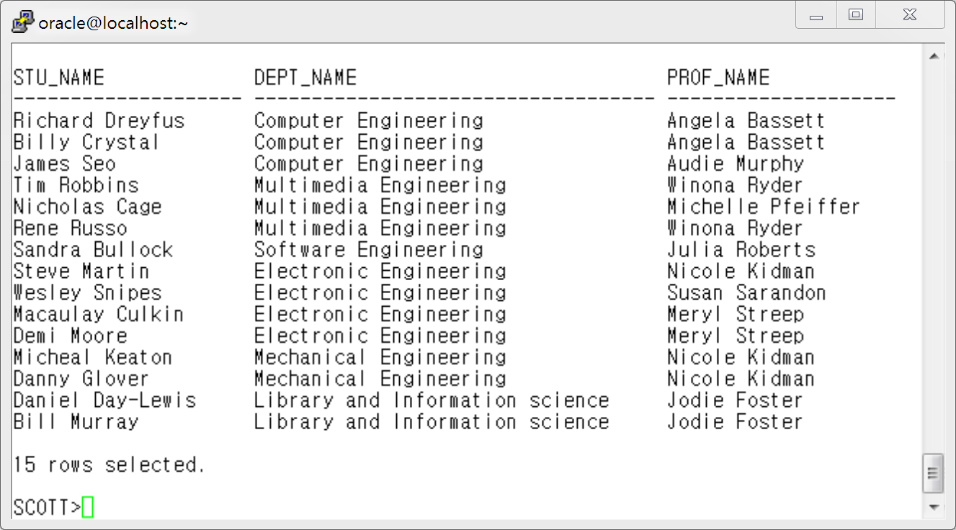
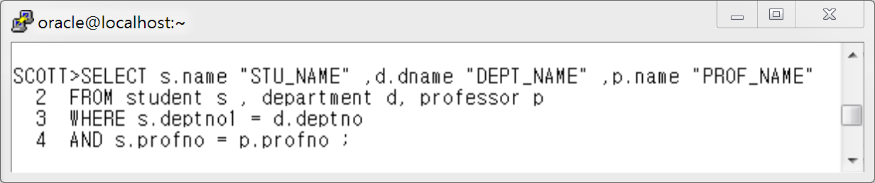
예 3) 학생 테이블(student)과 학과 테이블(department) , 교수 테이블(professor) 을 Join하여 학생의 이름과 학생의 학과이름, 학생의 지도교수 이름을 출력하세요.

Slide 10
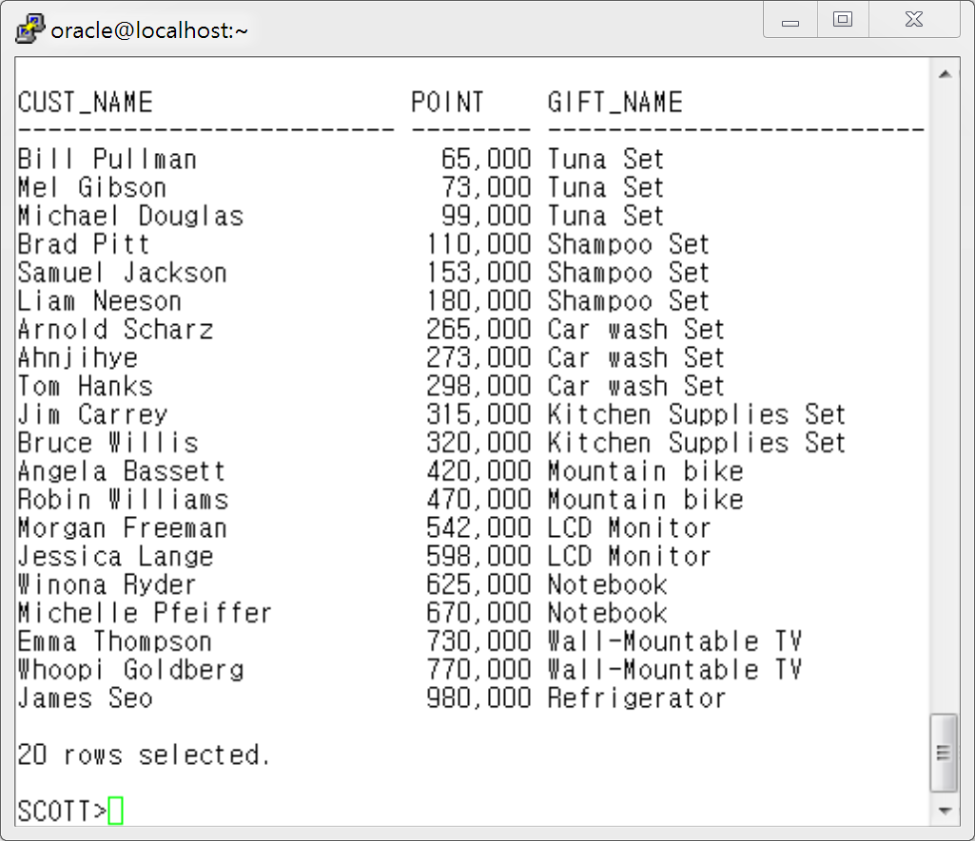
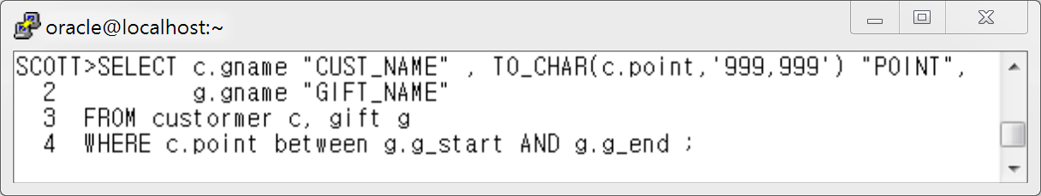
3. Non-Equi Join (비등가 Join)
예 1) Custormer 테이블과 gift 테이블을 Join하여 고객별로 마일리지 포인트를 조회한 후 해당 마일리지 점수로 받을 수 있는 상품을 조회하여 고객의 이름과 받을 수 있는 상품 명을 아래와 같이 출력하세요.

Slide 11
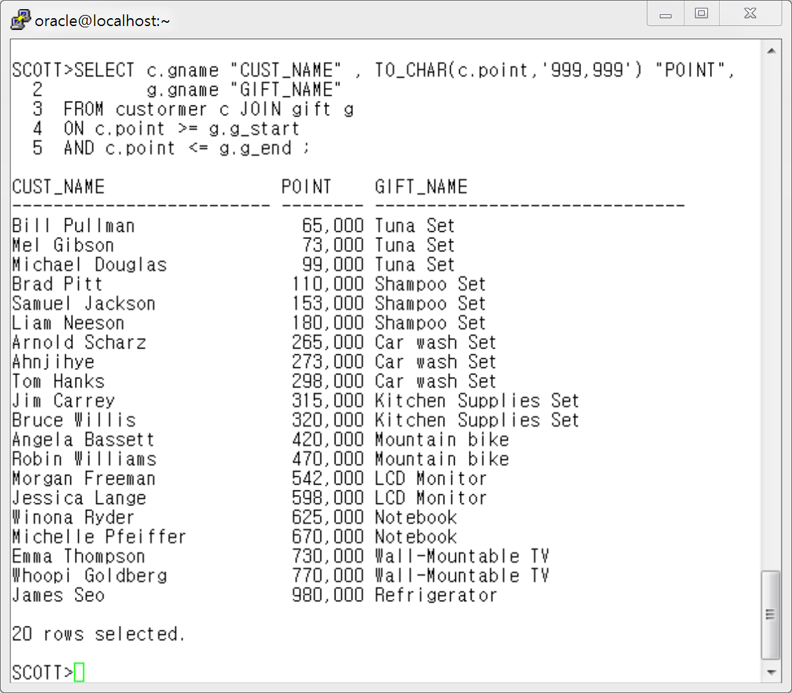

Slide 12
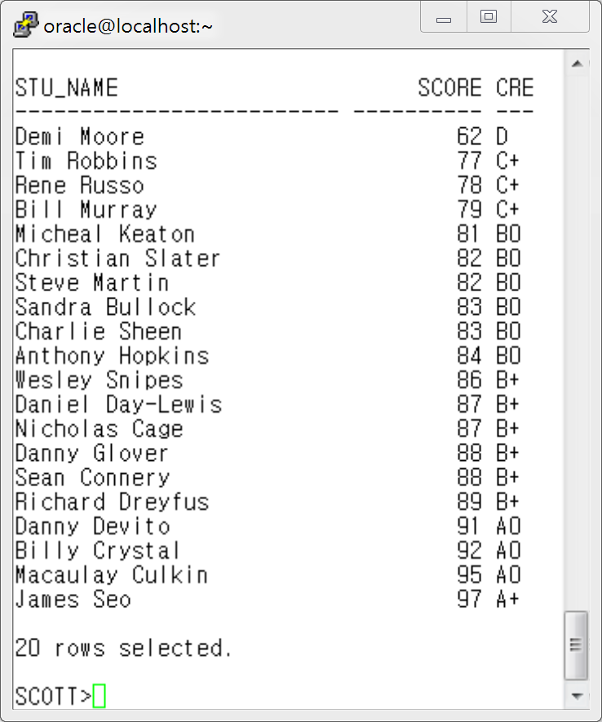
예 2) Student 테이블과 score 테이블 , hakjum 테이블을 조회하여 학생들의
이름과 점수와 학점을 출력하세요.

Slide 13
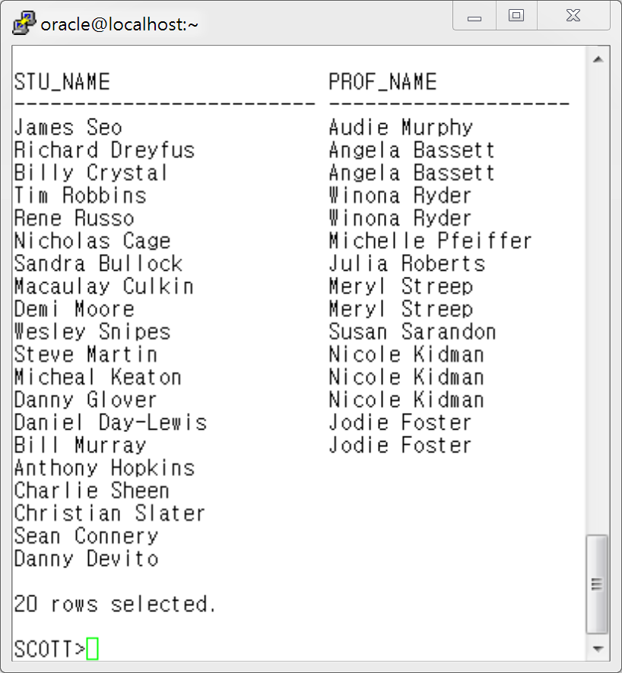
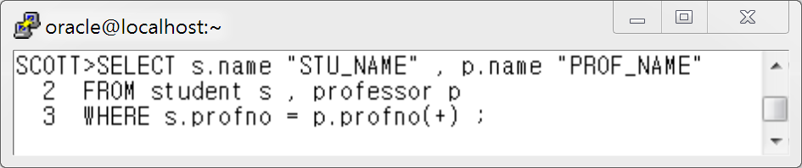
4. OUTER Join (아우터 조인) vs INNER Join ( 이너 조인 )
예 1 ) Student 테이블과 Professor 테이블을 Join하여 학생이름과 지도교수 이름을 출력하세요.
단 지도교수가 결정되지 않은 학생의 명단도 함께 출력하세요.
[ Oracle Outer Join 문법 ]

Slide 14
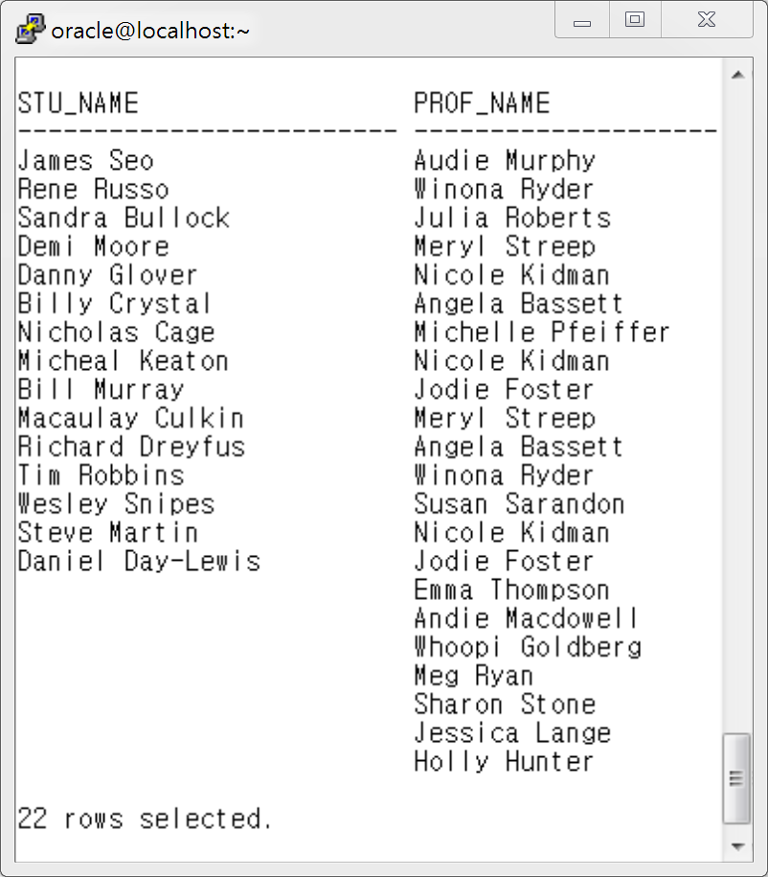
예 2 ) Student 테이블과 Professor 테이블을 Join하여 학생이름과 지도교수 이름을 출력하세요.
단 지도학생이 결정되지 않은 교수의 명단도 함께 출력하세

Slide 15
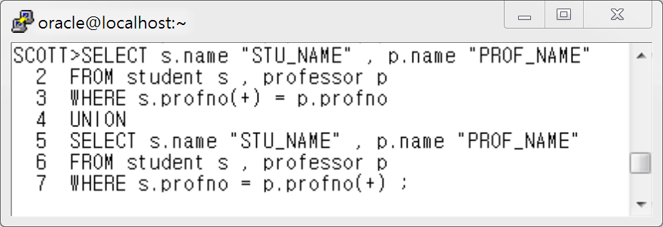
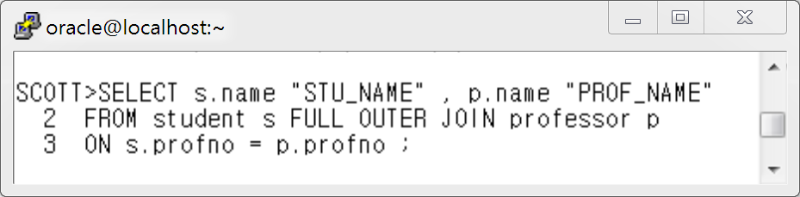
예 3 ) Student 테이블과 Professor 테이블을 Join하여 학생이름과 지도교수 이름을 출력하세요.
단 지도학생이 결정 안 된 교수 명단과 지도 교수가 결정 안된 학생 명단을 한꺼번에 출력하세요.
Oracle Outer Join 문법
ANSI Full Outer Join 문법

Slide 16
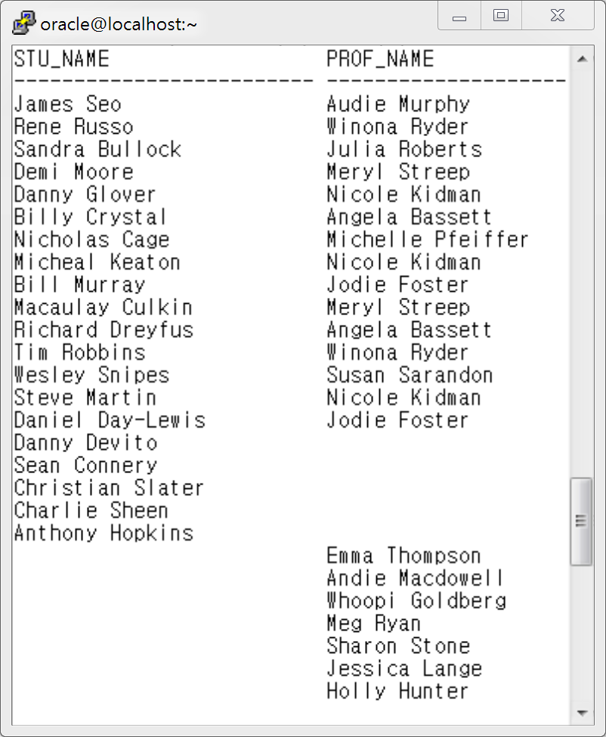
지도 교수가 없는 학생들을 출력한 결과임
지도 학생이 없는 교수들을 출력한 결과임

Slide 17
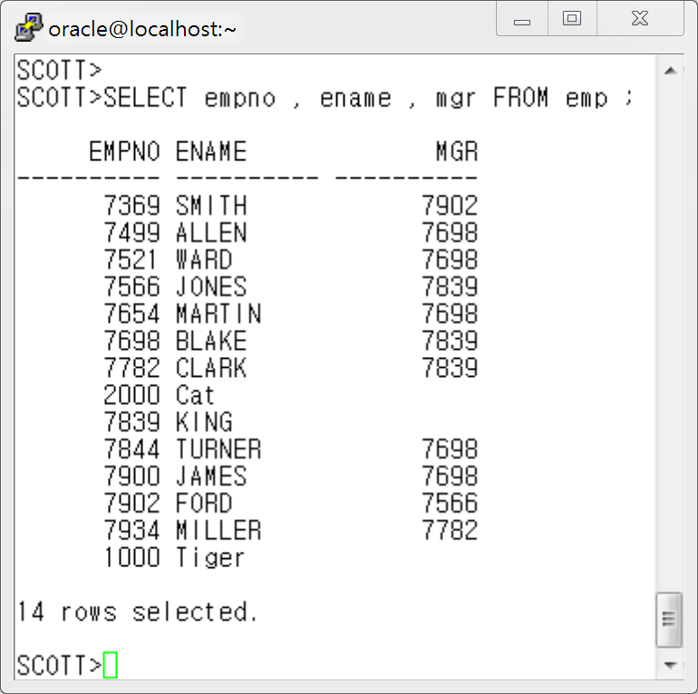
5. SELF Join
참고 : 왼쪽 화면에서 1000 번 Tiger 와 2000 번 cat 데이터는 저자가 그룹함수 장에서 연습문제를 위해 임의로 삽입한 데이터로 원본에는 없는 데이터 입니다.

Slide 18
5.SELF Join
사원 이름 조회
상사 이름 조회

Slide 19
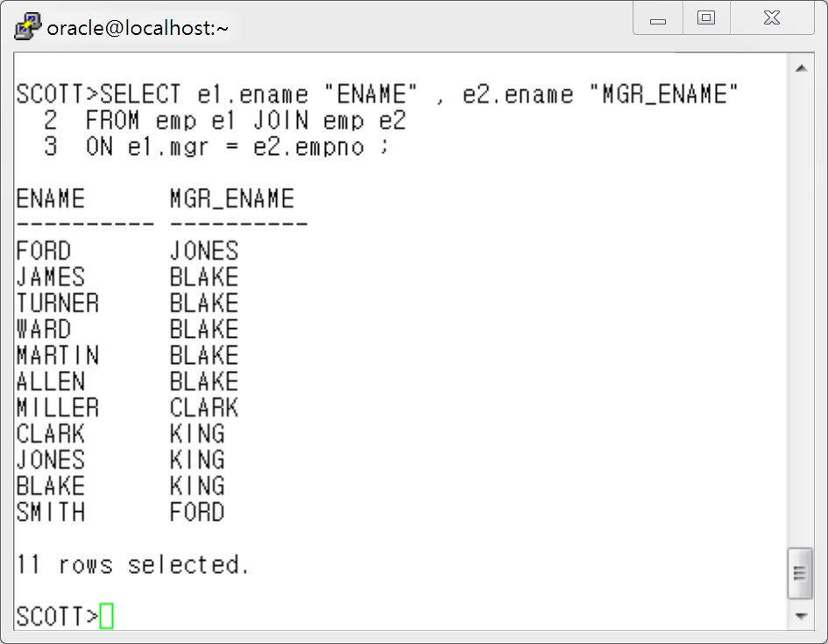
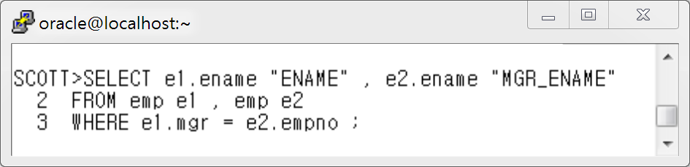
Oracle Join 문법

Slide 20
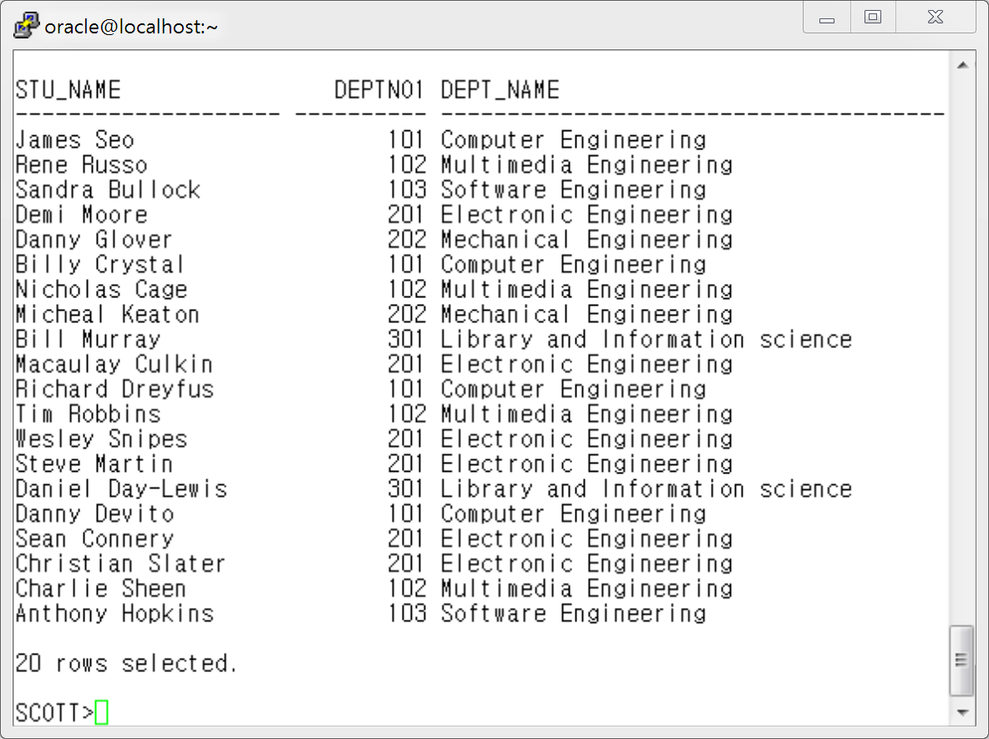
연습 문제
1. 학생 테이블 (student) 과 학과 테이블 (department) 테이블을 사용하여 학생이름, 1 전공학과번호(deptno1) , 1전공 학과 이름을 출력하세요.

Slide 21
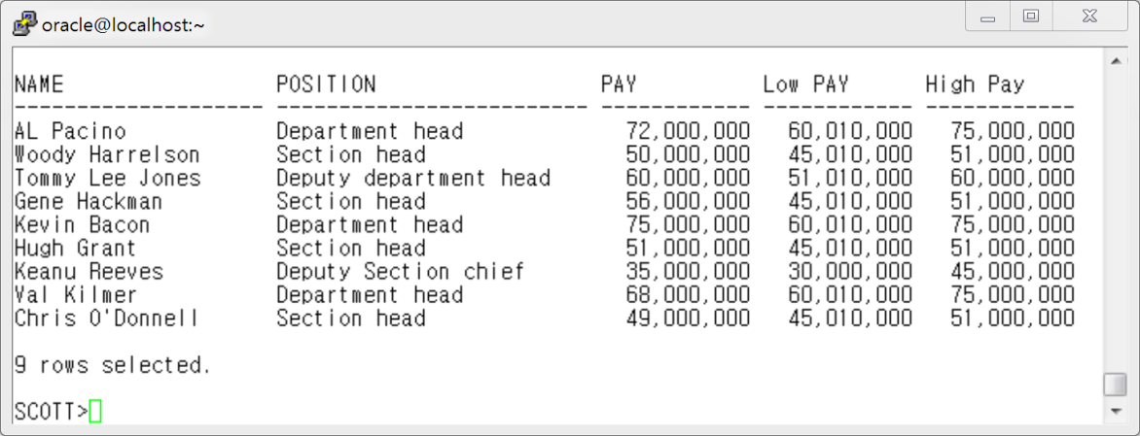
2. emp2 테이블과 p_grade 테이블을 조회하여 현재 직급이 있는 사원의 이름과 직급, 현재 연봉, 해당 직급의 연봉의 하한금액과 상한 금액을 아래 결과 화면과 같이 출력하세요.

Slide 22
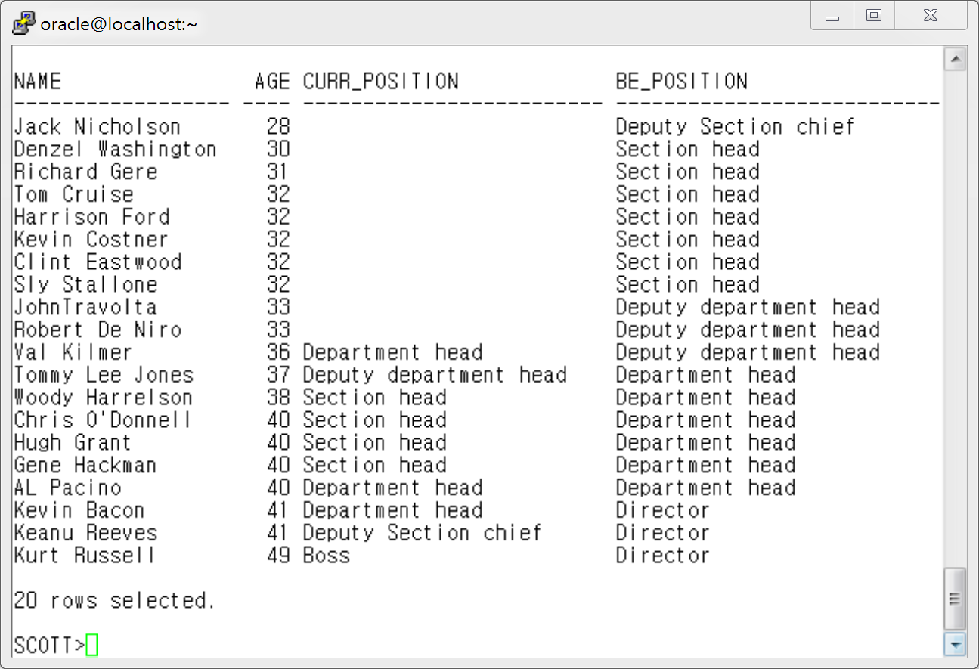
3. Emp2 테이블과 p_grade 테이블을 조회하여 사원들의 이름과 나이, 현재 직급 , 예상 직급 을 출력하세요. 예상 직급은 나이로 계산하며 해당 나이가 받아야 하는 직급을 의미합니다. 나이는 오늘(sysdate)을 기준으로 하되 trunc 로 소수점 이하는 절삭해서 계산하세요.

Slide 23
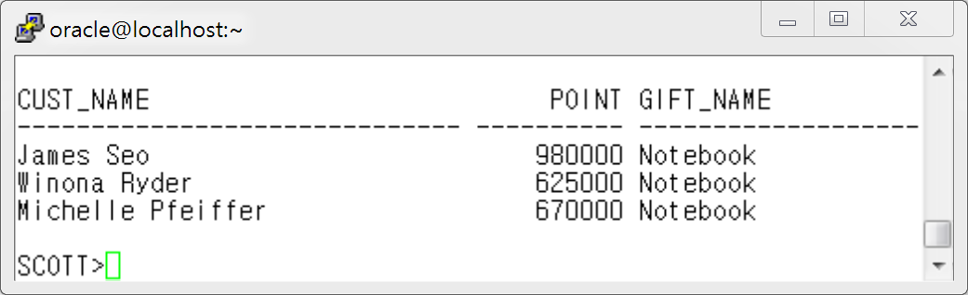
4 . customer 테이블과 gift 테이블을 Join하여 고객이 자기 포인트보다 낮은 포인트의 상품 중 한가지를 선택할 수 있다고 할 때 Notebook 을 선택할 수 있는 고객명과 포인트, 상품명을 출력하세요.

Slide 24
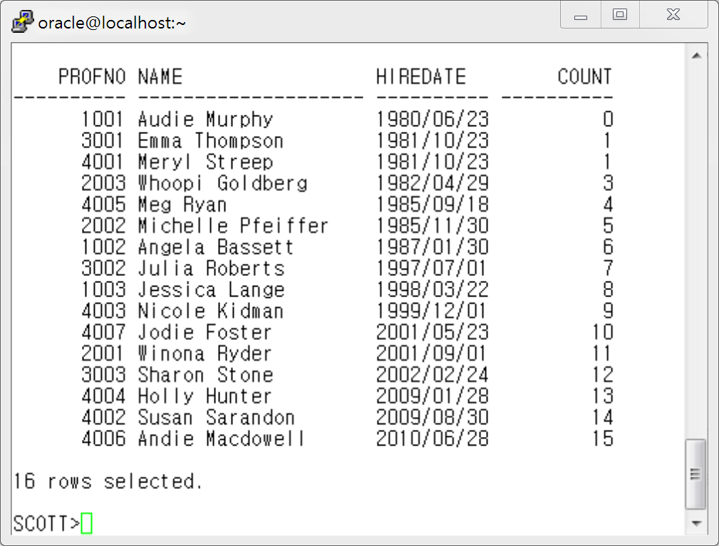
5. professor 테이블에서 교수의 번호, 교수이름, 입사일, 자신보다 입사일 빠른 사람 인원수를 출력하세요. 단 자신보다 입사일이 빠른 사람수를 오름차순으로 출력하세요.

Slide 25
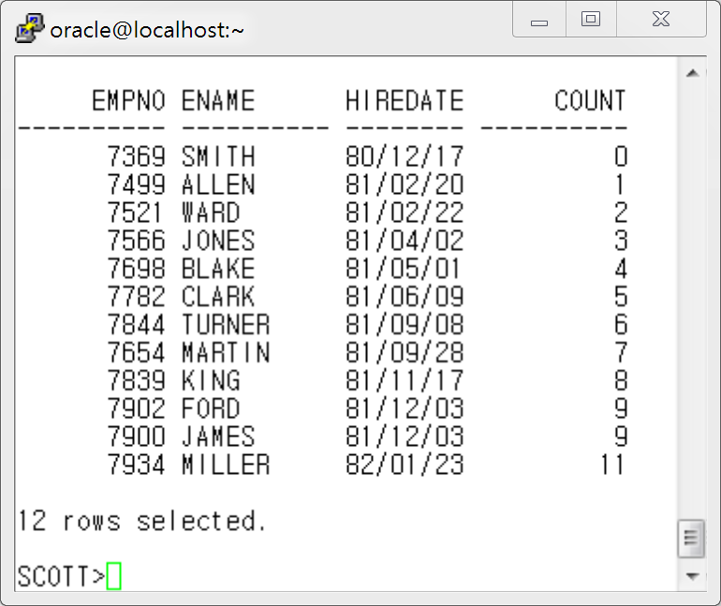
6. emp 테이블에서 사원번호, 사원이름, 입사일, 자신보다 먼저 입사한 사람 인원수를 출력하세요. 단 자신보다 입사일이 빠른 사람수를 오름차순으로 출력하세요.

